Slide 1
Vsftpd 를 이용한 FTP service 와 samba 서버 구축
정보 네트워크 전공 4학년 박현철
4학년 이종식

Slide 2
학습목표
Vsftpd 의 설치
디폴드 값 설정
Anonymous 계정 설정
FTP 의 anonymous 접속
SAMBA 서버 설치
SAMBA 서버 설정
SAMBA 서버 동작

Slide 3
패도라에 vsftpd 패키지가 있는지 확인해 본다
없으면 패키지를 다운 받도록 한다.
설정 명령 : su –c ‘yum install vsftpd’
su –c ‘’ : 이 명령을 쓸 때만 root 계정을 쓴다.
Vsftpd 설치

Slide 4
FTP 설정의 초기값을 복사
경로 찾아가기
/usr/share/doc/vsftpd-2.0.7
CP를 이용한 복사 실행
cp EXAMPLE/INTERNET_SITE/NOINTED/
vsftpd.cong ^ /etc/vsftpd
#덮어쓰냐고 물으면 y를 실행해 덮어쓰기 한다.

Slide 5
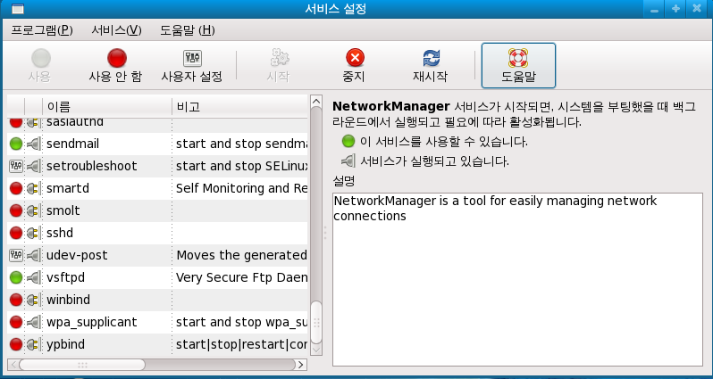
방화벽 서비스 설정
기본적인 서비스는 전부 막혀 있으므로 해제해준다.
명령어 : su –c ‘service vsftpd start’

Slide 6
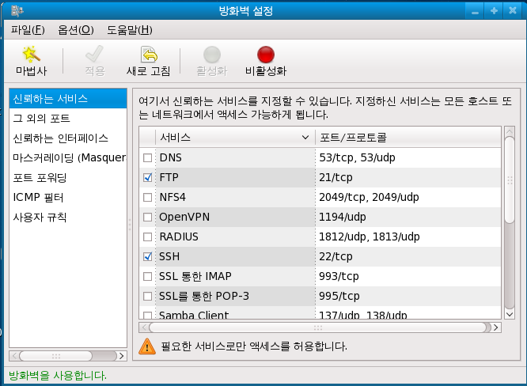
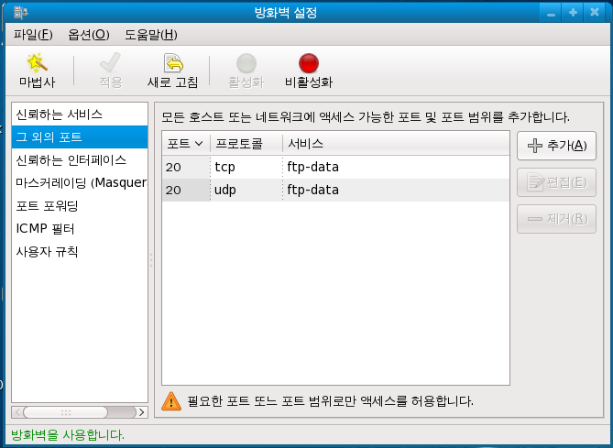

Slide 7
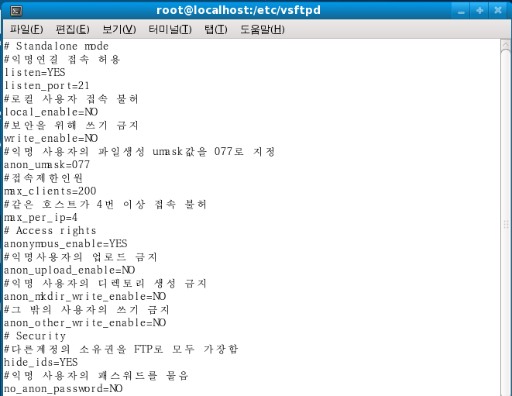
익명 사용을 구현 할 수 있도록 vsftpd.conf
파일을 수정 하도록 한다.

Slide 8
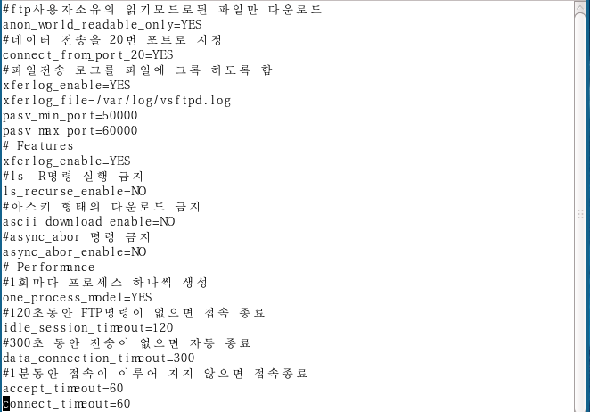


Slide 9
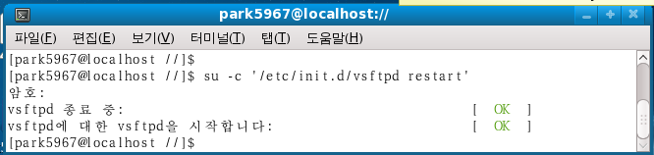
설정이 끝났으면 서비스를 하기위해 데몬을 실행한다.
/etc/init.d/vsftpd start : 시작하기
stop : 중지하기
restart : 재시작 하기

Slide 10

FTP 사용시 또다른 문제점
# FTP 서버를 구축 했지만 디렉터리의 퍼미션이 Root로 적용되었다.
해결방안
1. 디렉터리의 소유권을 변경한다.
2. 디렉터리의 퍼미션을 변경한다.
디렉터리의 퍼미션을 변경하는 방법을 사용한다. (chmod 사용)
명령어 : chmod [퍼미션 옵션] 디렉터리 or 파일명
FTP 의 공유 디렉터리의 위치 (완전 공유 원칙 보안문제 전혀 배제시킴)
/var/ftp/pub

Slide 11
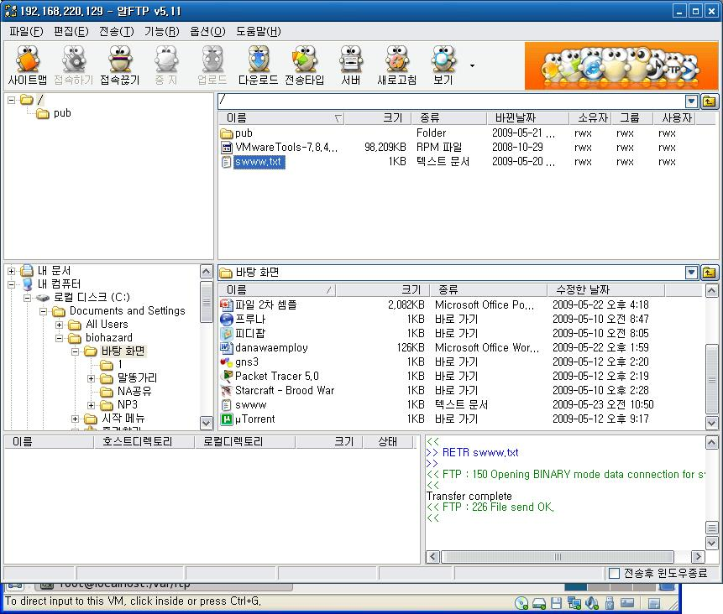
FTP 서비스 확인

Slide 12
Samba 서버
삼바서버란?
이 기종의 OS 데이터에 대한 자료공유목적을 가진 서버이면서, 프린터, 그 밖의 외부 장치의 공유를 하기위해 만든 서버이다.
장점
삼바서버를 이용하여 윈도우 운영체제 환경에서 리눅스 서버의 특정 디렉터리를 특정 드라이브로 연결하여 리눅스 서버 또는 윈도우 클라이언트의 자료를 서로 공유 할 수 있다.
서버에 연결되어 있는 삼바 프린터를 네트워크 프린터로 이용하여 윈도우 운영체제에서 프린터 공유가 가능하게 해준다.

Slide 13
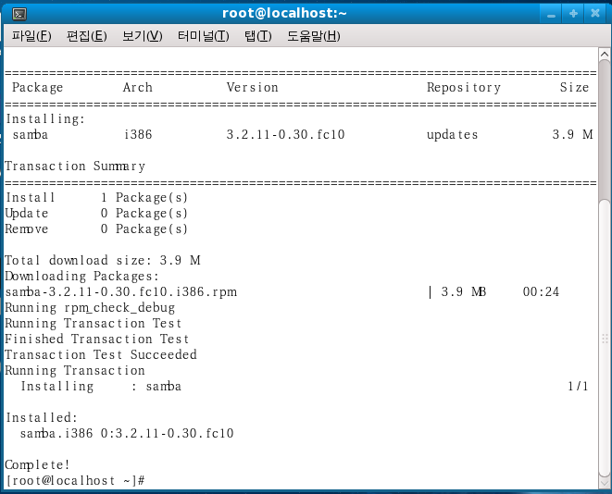
패키지 설치
yum install –y samba

Slide 14
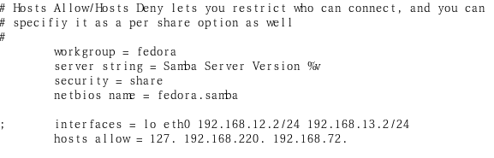
삼바서버의 환경설정
/etc/samba/smb.conf를 vi 실행하여
다음과 같이 설정을 해본다.
Workgroup : 네트워크 이름 지정
Security : 보안은 공유설정
Netbios name : 넷바이오스 이름 지정 (windows 계열)
Host allow : 접속 허용 범의 IP 지정

Slide 15
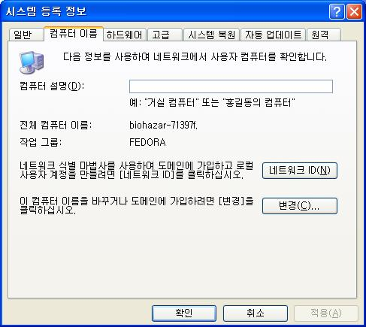
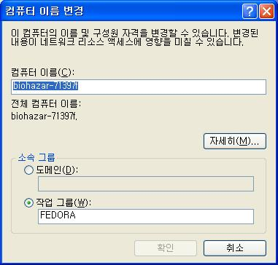
네트워크 그룹 XP 설정

Slide 16
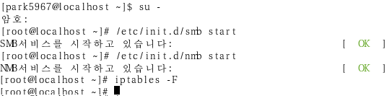
Samba server의 데몬 실행
#/etc/init.d/smb ^ start
#/etc/init.d/nmb ^ start
문제점 : 이렇게 실행을 해도 samba 서버에 접속이 불가
이유 : 리눅스에 samba 서버는 기본적으로 방화벽 차단
해결방안 : iptable –F 로 방화벽 해제

Slide 17
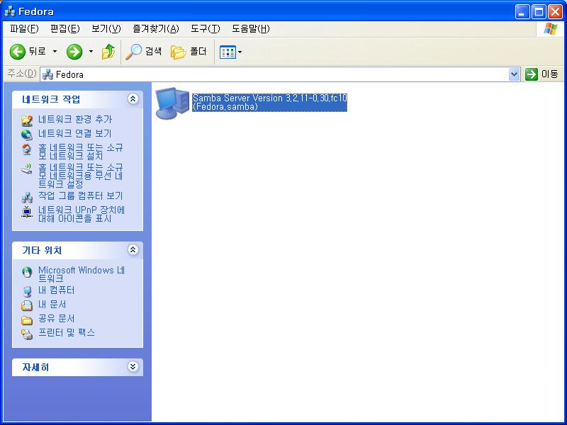
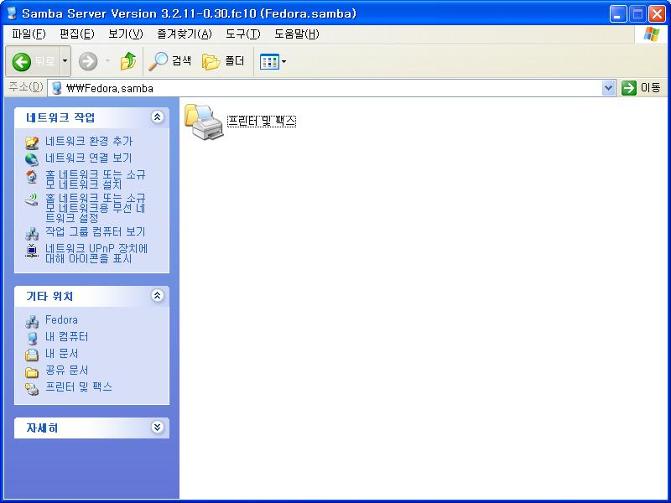
1차 서버 접근 확인

Slide 18
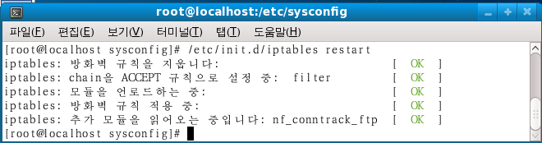
방화벽 설정
보안에 대한 심각한 문제가 발생위험
/etc/sysconfig/iptables 에 방화벽 설치
방화벽을 재 실행
/etc/init.d/iptables ^ restart

Slide 19
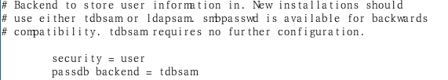
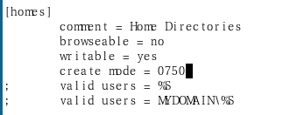
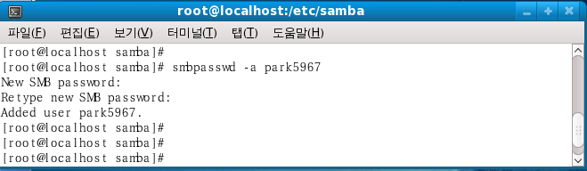
Samba server 의 상세 설정 (homes 디렉토리 사용)
/etc/samba.smb.conf 에 설정을 변경한다.
로그인 창이 뜨는데 필자는 쉘 계정으로 접속 하도록 한다.

Slide 20
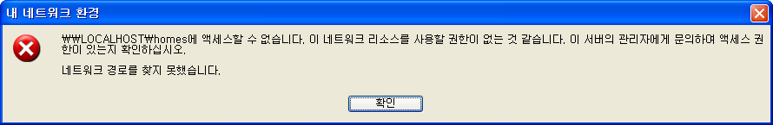
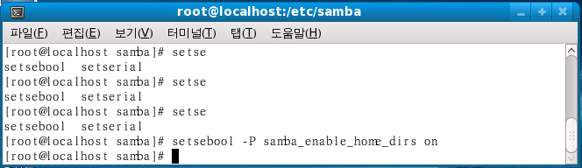
문제점 발생
발생원인 : SELinux kernel 에 계정 디랙토리 접근을 차단.
문제해결 : 다음과 같은 명령으로 해결한다.
Setsebool –P samba_enable_home_dirs on

Slide 21
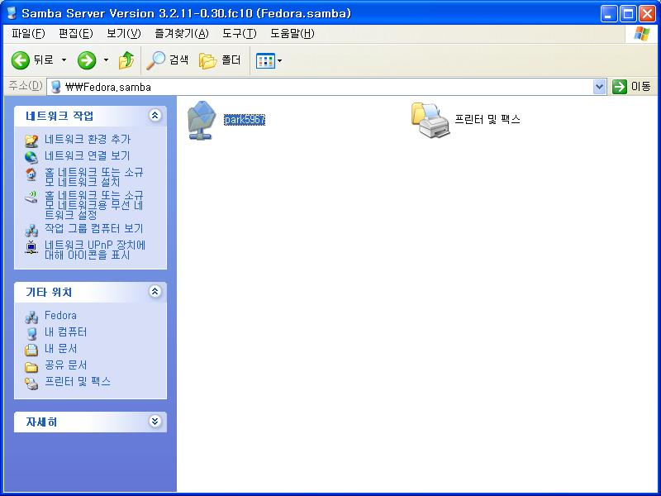
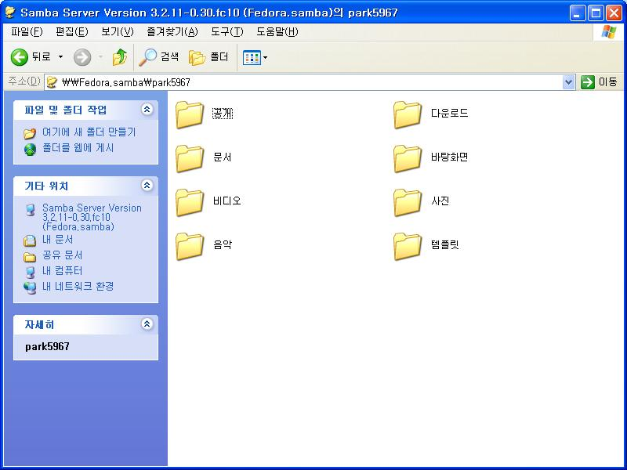
계정으로 samba 서버 접속해 보기

Slide 22
삼바 사용자 관리
필요성 : 삼바 서버의 레벨이 user 인 경우 공유 디렉토리 에 접근 할 수 있도록 개별적인 계정이 필요함.
Samba 계정 추가 명령어
ambpasswd –a [사용자 계정명]

